Slide 1



Who gets education in Republican China
民国教育
第六组 江晓彤 姜晨希 张璐瑶
2022.4.12
1

Slide 2
How does the uneven spatial and social (including gender) distribution and development of China’s universities influence China’s subsequent socio-economic development?
中国大学的空间、社会分布（包括性别）和发展不均衡是如何影响中国后来的社会经济发展的？
2

Slide 3
CONTENT
01/民国教育的特点
the characteristic of
education in ROC
02/社会分布
the uneven
social distribution
03/空间分布
the uneven
spatial distribution
04/大学的发展
the development of
China’s university
3

Slide 4
数据来源：
1、中华民国大学生数据集
包含几乎半数在二十世纪前半段于国内毕业的学生
2、同时期海外留学生数据集
包含绝大多数在北美、欧洲或日本学成毕业的学生
3、中国大学雇员数据集
包含了几乎所有于1941年到1950年任职的教工
HOME ADVANTAGE
4

Slide 5
其他三个相关的数据库：
1、中国大学生数据库——中华民国（以下简称CUSD-ROC）
目前包括来自世界公认的130所规模最大、实力最强的大学的131105名国内本科生和117928名学生个人（来自1947年中华民国教育部MOE认证）的160253份记录
2、中国大学生数据库——海外（以下简称CUSD-OS）
目前包括在此期间从国外大学毕业的6万名中国留学生中5万人的78199份记录
3、中国大学员工数据库（以下简称CUED-ROC）
目前包括7576项记录，约占1950年全国1万名教师中大学教师的四分之三
HOME ADVANTAGE
5

Slide 6
01
民国教育的特点
高度国际化训练
6
Notes:
19世纪中叶，中国人开始怀疑他们的世界并非那么自给自足。此时的清王朝在英国人和法国人的手里遭遇了一连串军事失利和外交溃败。从第一次鸦片战争 (1840-1842) 到中日甲午战争 (1894)，清廷经历了一个痛苦而漫长的过程，最终耗尽理学秩序的政治智慧，开始承认“中学为体，西学为用”相结合的全面改革的必要性。
摧枯拉朽式的改革始于1905年9月2日，那天清廷下令立即永久性废止科举考试，这一存在了千余年的基本制度曾引领知识精英步入仕途，为那些精通儒学经史的士人带来了社会地位。这个制度就此终结。同年，新成立的学部在北京颁布了将全国地方书院改制为新式学堂的政令。
世纪之交中国近代学校体系的创立使外语和西学纳入了中国教育课程的主流。外语和西方学科被正式纳入学校课程，改变了教育大纲的结构。这一改变重新定义了中国新一代知识精英的社会倾向与属性；对随后中国的社会经济发展也产生了一定的影响。

Slide 7
01/学生选拔和教师就业的精英原则
招收学生
虽然科举考试于1905年正式废除，考试仍然是选择大学入学、出国留学和毕业后就业的正规程序，且更为严格。
招收教师
与招生不同，大学教师的招聘不是以考试为基础的，但在中国最好的大学，就业主要限于从西方著名大学毕业的学生。
7

Slide 8
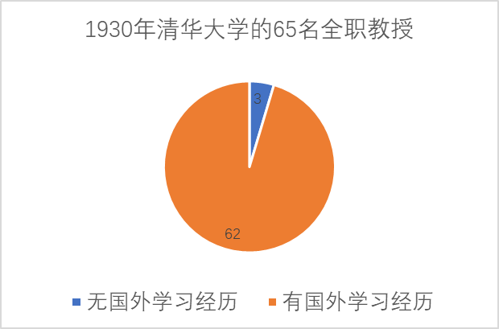
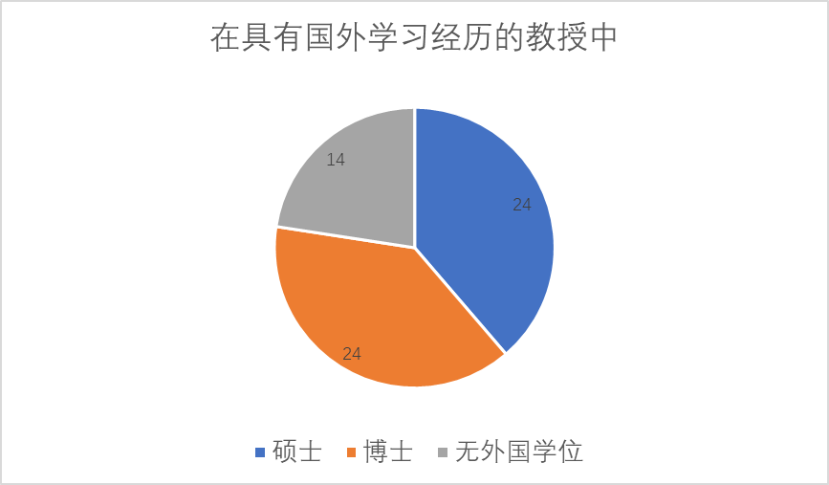
01/高度国际化训练：
教员的留学背景
教师招聘
8
Notes:
关于教师：

Slide 9
02/国际教育、标准
这类新现象的一个很好的例子是，大量学习好的中国高等院校和高等院校学生选择出国留学，特别是日本、欧洲以及美国。
如今，60万中国留学生是当代中国留学生队伍中规模最大的一支，而在中国大学入学的2000万中国学生中，只有3%是中国留学生。相比之下，我们现在知道（CUSD-OS）在1912年至1952年间在国外学习的6万多名中国学生占这一时期所有中国大学生的六分之一，无论是国内还是国际学生。而且超过5%的中国大学本科生（主要来自最著名的大学）在国外继续接受正规教育。其中，4-5000人获得了博士学位，超过10000人获得了硕士或高等教育后专业学位。
9

Slide 10
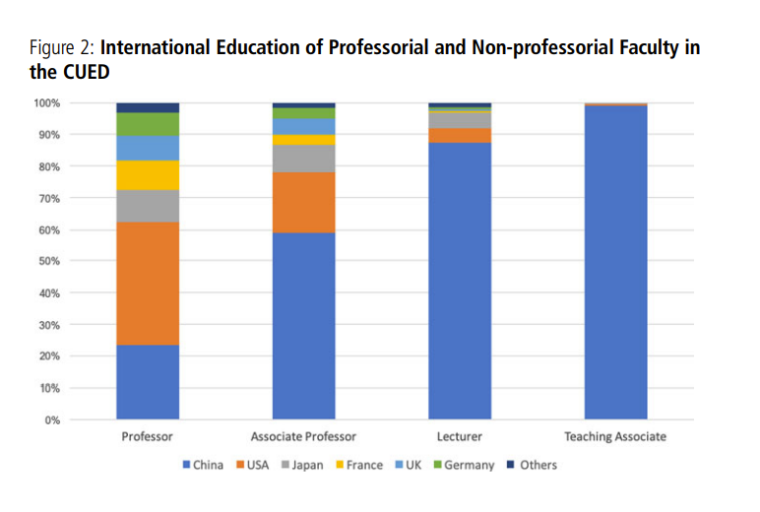
CUED显示了外国毕业生对中华民国学术发展的巨大影响。
在全国范围内，教师的学术级别越高，其出国留学的可能性就越大。
总的来说，拥有外国大学学位的中国毕业生几乎占所有大学教师的一半。
10
Notes:
根据图2，近80%的全科教授表示他们的最高学位来自国外，而40%的副教授和13%的讲师来自国外。总体而言，40%的CUED正式教授在美国接受教育，而在中国学习的比例为20%，在日本、法国、英国和德国分别学习的比例为10%。

Slide 11
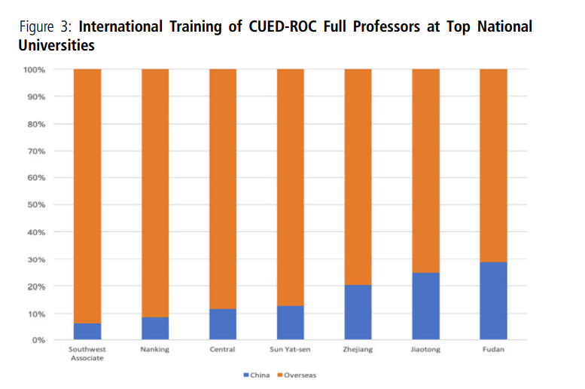
一般来说，大学越好，有留学背景的中国教师的比例就越高：
11
Notes:
图3显示了1941年、1944年和1950年七所顶尖国立大学的外籍教师比例。五所大学的外籍教师比例明显较高：西南联大(93%)、金陵大学(91%)、国立中央大学(89%)、中山大学(88%)和浙江大学(80%)。只有两所大学——交通大学(75%)和复旦大学(71%)的比例接近全国平均水平，但数据仅来自1950年，反映了许多在1940年末接受外国培训的教师的移民情况。

Slide 12
原因
中国顶尖的大学生集中在日本、欧美，尤其是美国最好的综合性大学，部分原因是：
1. 个人经费：由于出国留学所需的经费高昂，在二十世纪的前25年，三分之一到一半的留学生是由考试挑选，由中外政府资助，并在外国非政府组织的支持下深造。
2. 政治环境：民国政府致力于获得欧美的支持，而欧美基于自身需求也需要一个亲西方的、开放的中国以便于商品及文化输出。故支持中国的留学生计划。
3. 学术水平：在二十世纪，欧美国家拥有全球最高的学术水平。以诺贝尔物理学奖为例：1901-1930年中，德国：9；法国：5；美国：4；英国：6；荷兰：5；丹麦：1；意大利：1；印度：1；瑞士：1；瑞典：1。
12
Notes:
关于学生

Slide 13
影响
国内和国际高等教育招生与高等教育后国际考试和国际资金支持相结合，形成了教育考试体系，培养了一代又一代中国学术和专业精英。
此外，个人和集体领导以及国家政策的相互作用，不仅造就了这一时期的中国大学，也定义了中国大学在整个形成世纪的复杂历史。
13
Notes:
For example, 钱学森

Slide 14
02
社会分布
性别比例及家庭背景的转变
14
Notes:
大学课程及录取标准的变化导致了中华民国大学生社会起源的重大转变。

Slide 15

关于性别的三个主要发现
第二个发现是，除工程学外，主修STEM课程的女生比例异常高。
第一个发现仅仅是男女同校教育的快速增长，不仅在总体上，在中国许多最顶尖的大学中也是如此。
TXET
HERE
第三是女性学术就业的机会，虽然远远不等于男性，但远远大于当时许多发展中国家和发达国家的就业机会。
15

Slide 16
1、男女同校教育
1920：北京大学与南京高等师范学校首次招收女学生
1922：31所向女性开放的中国非传教士高等教育机构，大多数是男女同校的
到1931年，除了一所相对偏远的省级工程大学两所天主教男大学外，41所公立大学几乎都是男女同校的。
16

Slide 17
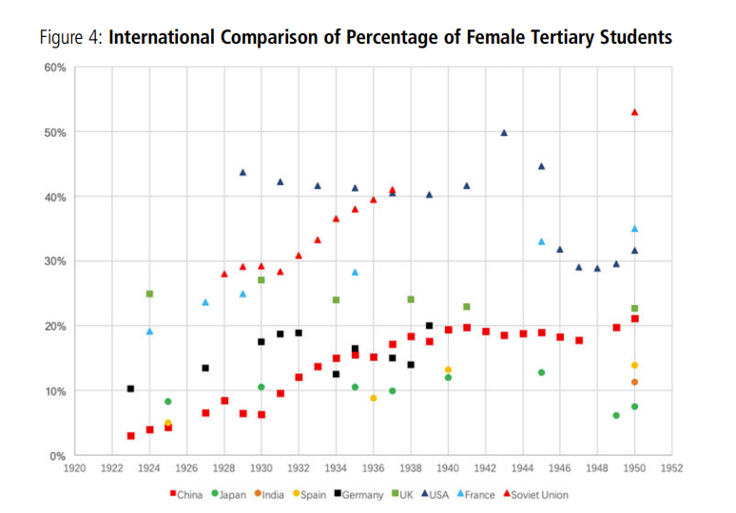
这些比例表明，在美国教育更加开放的背景下，中国女性在海外寻求教育机会方面与在中国一样成功，但在面对日本大学提供的封闭机会时，她们只与日本同行一样成功
17
Notes:
根据图4，在20世纪第二季度的大量人口中，只有苏联、美国和法国（用三角形表示）的女性高等教育入学率一直较高。只有在苏联，比例的增长才比中国更快。中国国内高等教育女性毕业生的比例远远高于西班牙、日本和印度（用图4中的圆圈表示），在不同时期，与德国、1950年甚至英国等欧洲先进国家（用正方形表示）大致相当。梅亦琦（Yiqi Mei）的数据显示，在美国学习的中国学生中，超过20%是女性，CUSD-OS的数据显示，在日本学习的中国学生中，有10%是女性。

Slide 18
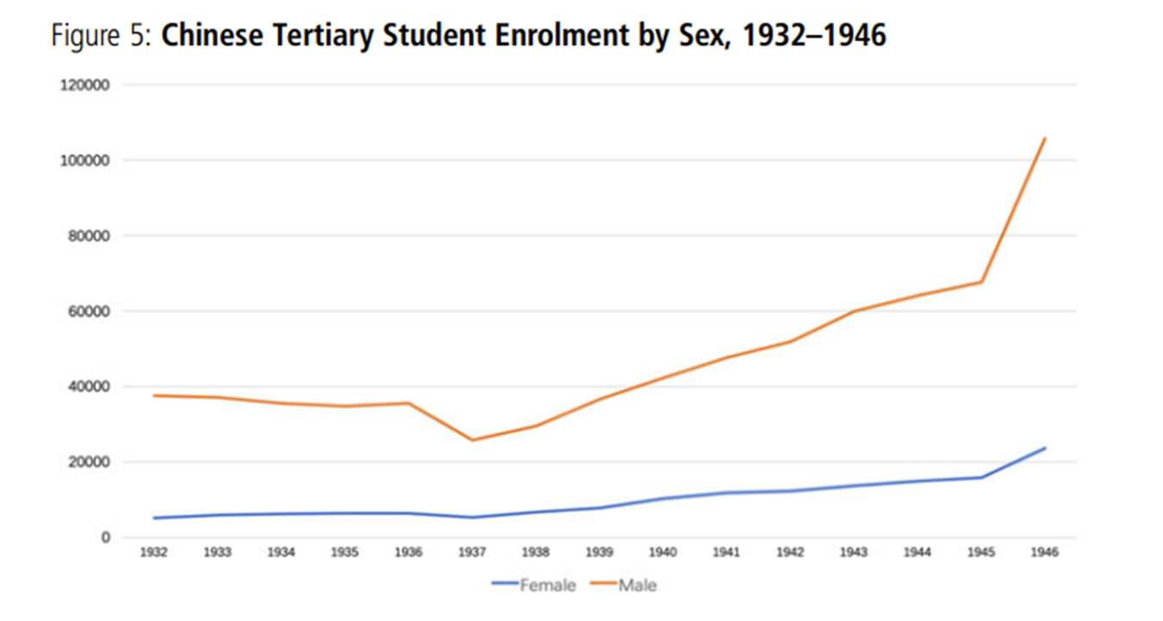
事实上，尽管从1938年到1948年，女大学生的比例几乎没有变化，但民国教育部报告的女学生人数在十年中增加了三倍，而男生人数增加了两倍。
这一增长反映了100所新大学和专门学校的建立（从1932年的106所增加到1947年的207所）
18

Slide 19
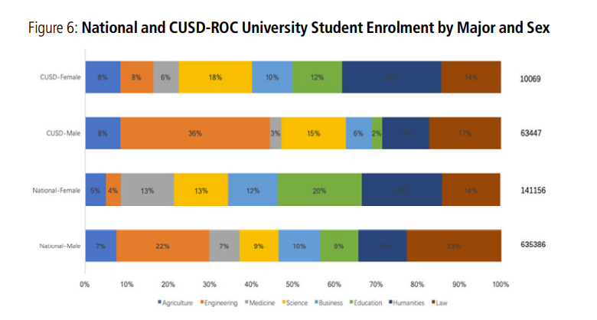
2、主修STEM的女生比例异常高
此外，CUSD-ROC关于学生专业的数据表明，如果不是因为政府的配额偏袒以男性为主的工程专业，女生的比例会更高。
19
Notes:
图6按学生专业对比了构成CUSD-ROC的16146名女生和75170名男生。48名工科学生占全国本科生总数的四分之一，而美国、英国和法国当时的工科学生仅占5%。

Slide 20

鉴于大多数工程师都主修土木、电气或机械工程三个领域，为建筑或制造业就业做准备，男性在工程领域的优势并不令人惊讶。
女性对教育、人文和医学专业的偏好，也如图6所示，可能反映了性别相似的就业市场。
令人惊讶的是，图中按性别划分的专业比例在几乎所有领域都大致相同。
所以与今天不同的是，民国时期的知识和学术生涯只是部分性别化。
20

Slide 21
3、女性学术就业的机会远大于当时许多发展中国家和发达国家
20世纪40年代，中国最好的大学中的女教师比例与20世纪70年代末美国最好的大学中的终身制女教师比例相当：南京大学为6.8%，中国其他大多数精英大学为3%，哈佛大学为3%，耶鲁大学为1.6%，普林斯顿1%，斯坦福、伯克利、芝加哥和哥伦比亚5%。这一比例也大大高于欧洲其他发达国家以及发展中国家。
21

Slide 22
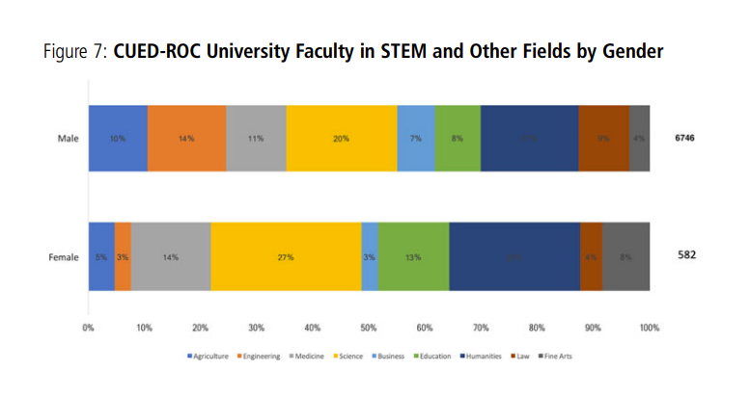
此外，尽管美国大多数终身制女教师从事人文和教育领域的工作，但近一半的中国女教师（49%）从事STEM学科，而男教师的比例为55%。
22
Notes:
27%的女教师从事科学，14%从事医学，5%从事农业，3%从事工程。相比之下，理学院的男教师比例为20%，医学为11%，农业为10%，工程为14%。20世纪上半叶，在发达国家其他地方的科学和工程学院，女性职位相对较少。

Slide 23

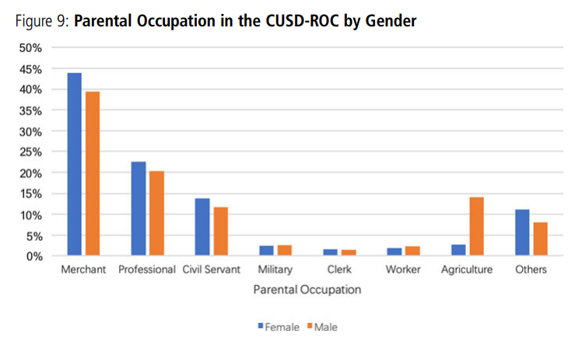

家庭背景的转变
19世纪晚期，近70%通过科举考试(civil service test)的人都是高管或者学士(degree holder)的子女。
在CUSD-ROC中记录的民国学生父母的职业中，来自官员家庭的学生比例从近70%骤然下降到不超过14%。相反，到1950年为止，CUSD-ROC中有60%的学生都是来自商人或教授家庭。而且除了来自农民家庭的学生以外，其他各种家庭背景的学生中，男性和女性的学生数量基本相等。
23

Slide 24
03
空间分布不均匀
24

Slide 25
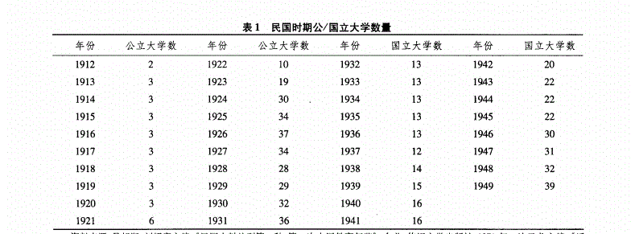
空间不均衡
民国时期公/国立大学数量增长态势
25
Notes:
李涛.民国时期国立大学数量及区域分布变迁

Slide 26
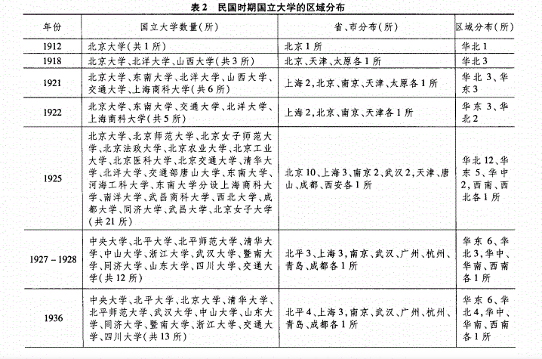
空间不均衡
26
Notes:
李涛.民国时期国立大学数量及区域分布变迁

Slide 27
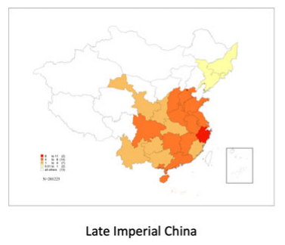
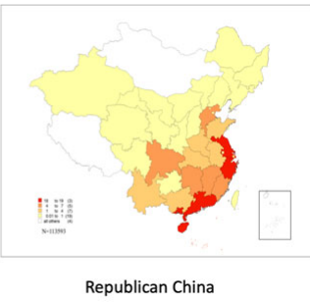
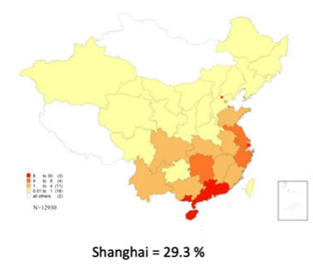
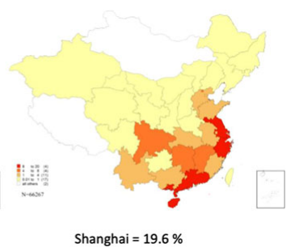
学生籍贯
清王朝晚期
中华民国时期
民国时期上海的女大学生
VS 男大学生
学生空间来源的变化表明，大多数中华民国大学学生与以前的科举家族无关，而是来自不同的家庭。
上海籍贯的女大学生比例远高于上海籍贯的男大学生。
27
Notes:
事实上，大部分民国大学生都只来自少数几个城市。
根据CGED-Q的数据，30%通过科举入仕的官员来自华北地区。这一比例在CUSD-ROC中下降了三分之二，仅为10%。相反，江南和珠江三角洲的士人在清王朝晚期仅占科举入第人数(successful test candidates)中的24.4%，而在民国时期则增长到58.4%。CUSD-ROC数据显示，浙江学籍的学生比例从清王朝晚期的10%上升到民国时期的18%，包括南京、上海在内的江苏学生比例从7.8%上升到21%，包括广州在内的广东学生比例从5.9%增加到18.5%。
上海籍贯的女大学生比例远高于上海籍贯的男大学生，分别为29.3%和19.6%。即使邮寄地址或家庭住址（这可能是原籍贯，类似现在的生源地）不在上海，在上海上学的女大学生也远高于男大学生，分别为45.2%和31.5%。

Slide 28

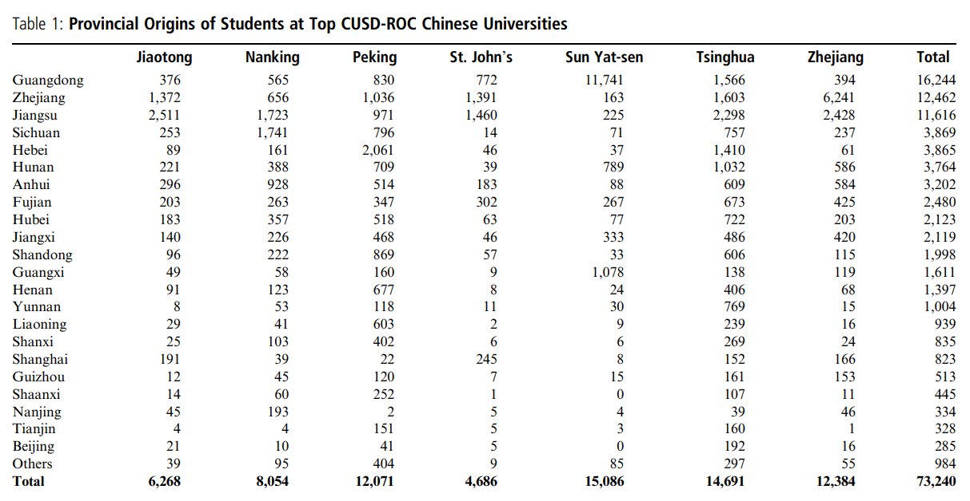
学生籍贯
学生籍贯和家庭住址的比例大致相同
28
Notes:
另外，居住在长江三角洲及珠江三角洲地区的民国大学生所占的比例与籍贯为这两个地区的学生比例大致相同，都占据半数以上。

Slide 29
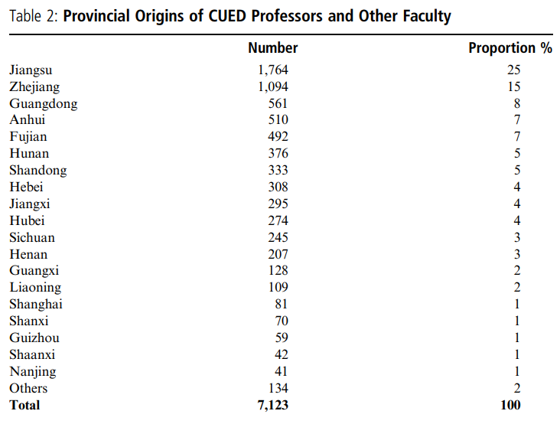
教授籍贯
浙江、江苏、广东籍的教授也占据大多数的比例
29

Slide 30
04
大学的发展差异
30

Slide 31
学科分布
三个级别的高等教育
1931年，中华民国教育部正式划分了三个级别的高等教育以及八个专业名类。
University 大学
Institute 研究所
Specialized school 专业学校
1933年，教育部规定，高等教育院校录取人文学科的学生不得超过理工科(STEM)的学生。
1935年，教育部进一步限制每年招收的人文、法律、商业和教育学科的新生人数不得超过30人。
八个专业
人文 科学 法律 教育
农业 工程 商业 医学
31

Slide 32
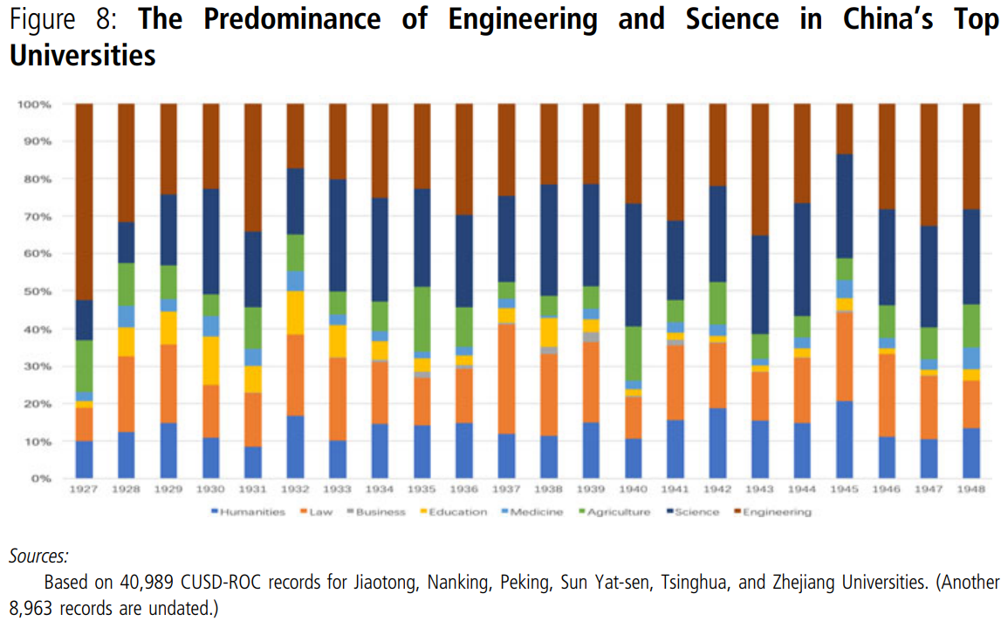

在各个领域，特别是在科学和技术领域，中国已经严重缺乏训练有素的人员。中国文化和经济重建所需的科技人才培养，比以往任何时候都更依赖于送学生到美国学习。
——胡适
人文 法律 商业 教育 医学 农业 科学 工程
1927年至1948年期间六所最知名的国立大学（交通大学，南京大学，北京大学，中山大学，清华大学和浙江大学）在CUSD-ROC记录的学生专业数据。
32
Notes:
这里可以和第一部分（国际化）联系起来。

Slide 33
英语的教学
在强调英语写作及会话的教会大学，教英语的教师几乎都以英语为母语。20世纪初，学生增多，以至于师资紧张，就聘用教授的太太们和新到中国的年轻传教士来兼课。
上海及天津的私立学校也聘用外籍教员，教授英语的会话及作文。
然而国立大学的英文系，是研究赏析西方文学理论和经典著作的专业科系，而非为整个学校的本科生进修英语提供服务。在海外学成归国的中国学者开设了大量文学课程。
沿海大城市中的英文师资阵营整齐，一般中上家庭出身的学生在新潮风气的影响之下，切身认识到英语的用处，毕业之后，外语知识在工作中也能派上一定用场。
内地的学生所面临的情况则非如此。内地英语教学师资的短缺，往往令学生事倍功半，并且即使学成，在就业时也难派上用场。
TXET
HERE
一般教会学校的教学常常高度西化，更确切地说，是美国化，旨在训练学生在外国文化环境中流畅地直接使用英语，教会学校中的外语教学因此强调对话和作文。
国立学校的英语教学则将重点放在语法和翻译上，目的在于训练学生看懂外文材料，用于中文环境，因而把精通英语仅仅作为阅读外文资料的工具。
私立学校则在这两种教学取向之间摇摆不定，旨在标榜其重西学的名声，也会根据学生要求做出调整，因此各所学校各有不同，随着年代不同也有变化。
33
Notes:
在20世纪20、30年代，除了汉语言及文、史、哲课程以外，几乎所有的大学科目——理科、工科、医科、商科、教育学、经济学、社会学和法学——都极其依赖英文教科书和参考书。
城乡之间，英语学习的环境虽有如此差异，而大学入学考试，对英语水平的要求，则是无论学生来自成立或乡下，一视同仁，一同评鉴。在这种情况下，内地考生申请新式大学，在先决条件上居于劣势，在接受大学教育的机会上产生了结构性的不公平。(联系上面的空间分布现象)
20世纪30年代的教会学校及私立学校，英文的主导地位意味着学生对中文缺乏兴趣以及中文能力的低下。民国时期的教会学校在加强中文教育方面也普遍有困难，教会大学的学生也大多对机器以来英语教材的科目感兴趣。

Slide 34
国文教学
民国时期的高等教育体系中，文史哲课程主要集中在北京、南京、武汉、成都和广州等主要城市的公立大学中。这些国学研究的重镇在上海、天津与沿海商业资本并存。
与北京的国立学校相较，教会学校的国文教学显得十分保守。上海教会学校之首的圣约翰大学，聘请获有低级科举功名的人来中文系讲授古文经，并强调旧式的记忆和背诵法。在文化问题上，教会大学的管理者也害怕改革，对新文化运动充满了怀疑。
国文课程的政治化最早出现于20世纪20年代中期位于广州的国立广东大学，一所专门为国民党培养革命干部的学校。学习孙中山思想在这所党办大学的课程中占据越来越重要的位置，这一模式在1927年后成为所有党办学校的样板。
34
Notes:
文化认同与革命运动（←革命运动的兴起也算对社会的影响叭…

Slide 35
国学研究
对于学术传承的强烈意识和对古代典籍研究的无私奉献都是国学悠久传统的重要组成部分。在中国的学术共同体中知识谱系始终是十分关键的方面。一定程度上这是因为谱系证明了知识的可信度。
与此同时，在20世纪30年代的政治和文化环境中，与对谱系和传统的极度推崇相结合，使国学研究转向强调文化体系的完整性与传承谱系的纯正性。这种意义上的国学研究建立在高度历史主义和文化主义的基础上，也即以确保整体的排他性和谱系的纯正性为理由，拒绝在研究中掺入外来元素。
然而随着日本对华北军事进攻的加剧，抵抗或偏安的艰难抉择变得日益迫切，20世纪30年代的学者最终日益转向坚定的文化民族主义。
35

Slide 36
Question
How does the uneven spatial and social (including gender) distribution and development of China’s universities influence China’s subsequent socio-economic development?
中国大学的空间、社会分布（包括性别）和发展不均衡是如何影响中国后来的社会经济发展的？
36

Slide 37
社会分布不均衡
民国大学学生中来自官员家庭的比例下降至14%，而来自教授和商人家庭的比例高达60%。这在一定程度上显示出从事商业和教育的这一部分群体的突出。
社会分布上呈现商人、学者世家占半数以上的主导地位与传承促进了学术世家的形成，使得该地域的学术氛围浓厚，随着学术成果的反哺家乡，学术世家的现象促进了该地区的科学发展。同时，实业家接受最顶尖的教育，也使得他们能有更科学的眼光，接受学习新式管理制度与制造机器。
社会阶级的不均衡虽然一定程度上造成了阶级固化，但是为精英阶层提供了更为良好的发展机遇，使他们能始终走在经济发展的前列。
社会背景

Slide 38
空间不均衡
大学数量在空间上呈现东多西少，且集中在以北京、上海为首的大城市，与现代经济发达地区重合度高。因此可推出大学的分布与经济发展是相辅相成的。
清末科举精英主要来自于华北地区，而民国时期，大学来自长江三角洲和珠江三角洲生源比例明显上升，并且大学教师中来自江苏、浙江、广东几省的教师人数占比约50%。这也对日后经济发展的地域性变化奠定了基础。
地域分布
人才分布
38

Slide 39
发展不均衡
从学科分布上来看，民国时期的教育同时重视英文教学和国文教学。这也为日后与西方的密切交流与民族认同感奠定了基础。在“走出去”和“文化自信”的加持下，经济有了发展。
而大学的学术成果有相当一部分被应用到基础设施建设中：大学的学术成果，如大学的机车系，对于当地的工程建设尤其是铁路建设，有相当的贡献。而铁路的建成，也有助于经济的发展。这种空间的不均衡一定程度上造成了基础设施建设的不均衡，由此部分影响了经济发展的不均衡。
39

Slide 40
结论 - Conclusion
虽然晚清时期(1368-1911)和民国时期(1912-1949)受过教育的精英是通过客观考察选择的，但他们彼此之间的社会和空间起源差异很大：科举精英多是来自全国各地乡绅地主的文官子孙；而民国时期的大学精英多是居住城市的商人和专业人士的儿女，主要集中在中国最发达的地区：长三角和珠三角。虽然这些社会不平等已经经历了一场 “无声的革命”，但这种不平等依然一直持续到了今天。
40

Slide 41
Who gets education in Republican China
谢谢！
第六组 江晓彤 姜晨希 张璐瑶
2022.4.12
41

